Slide 1
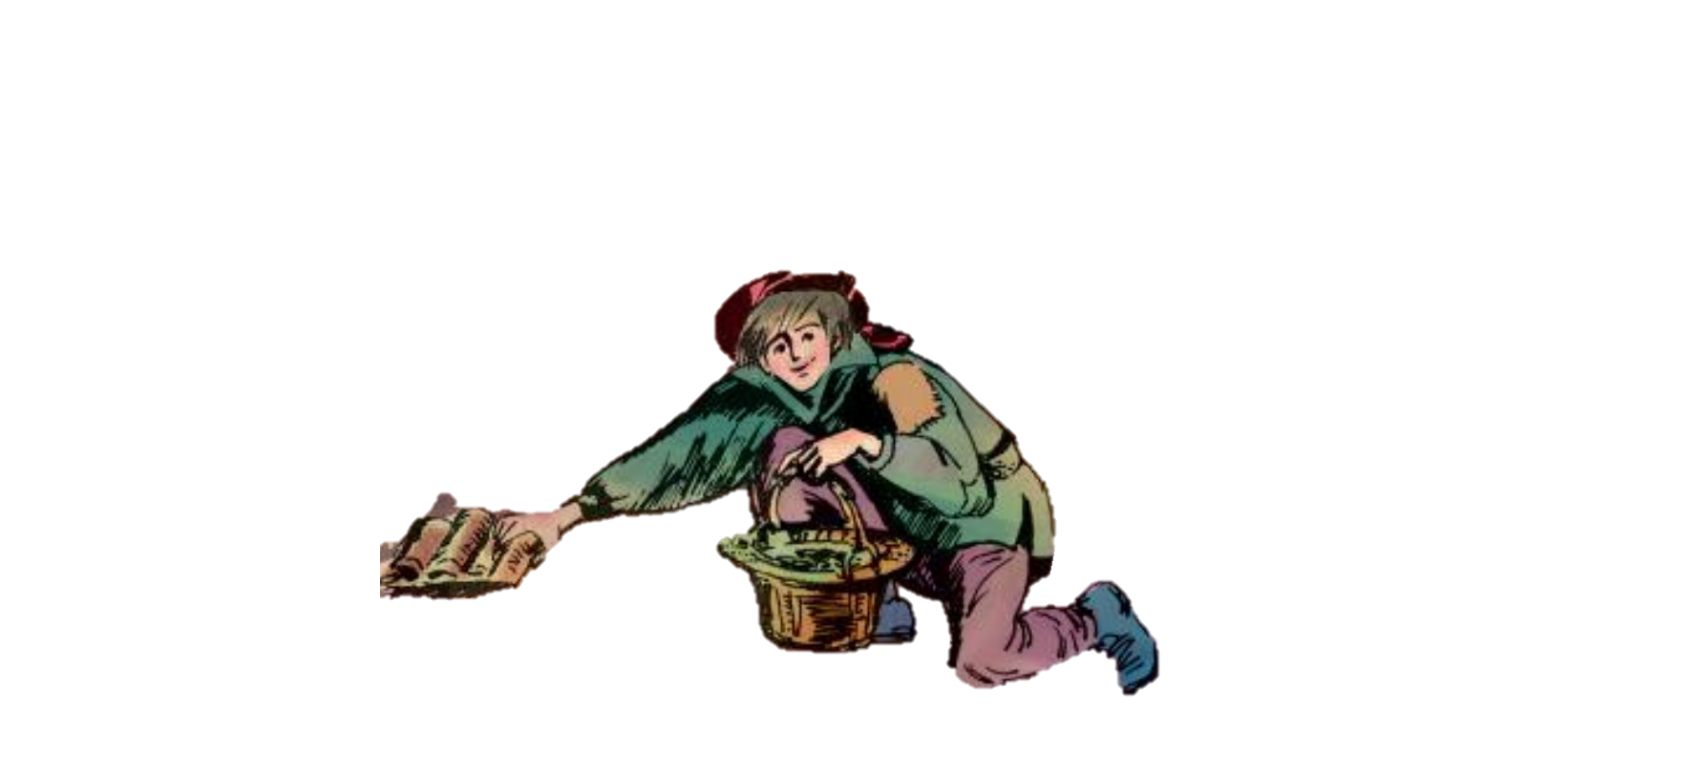
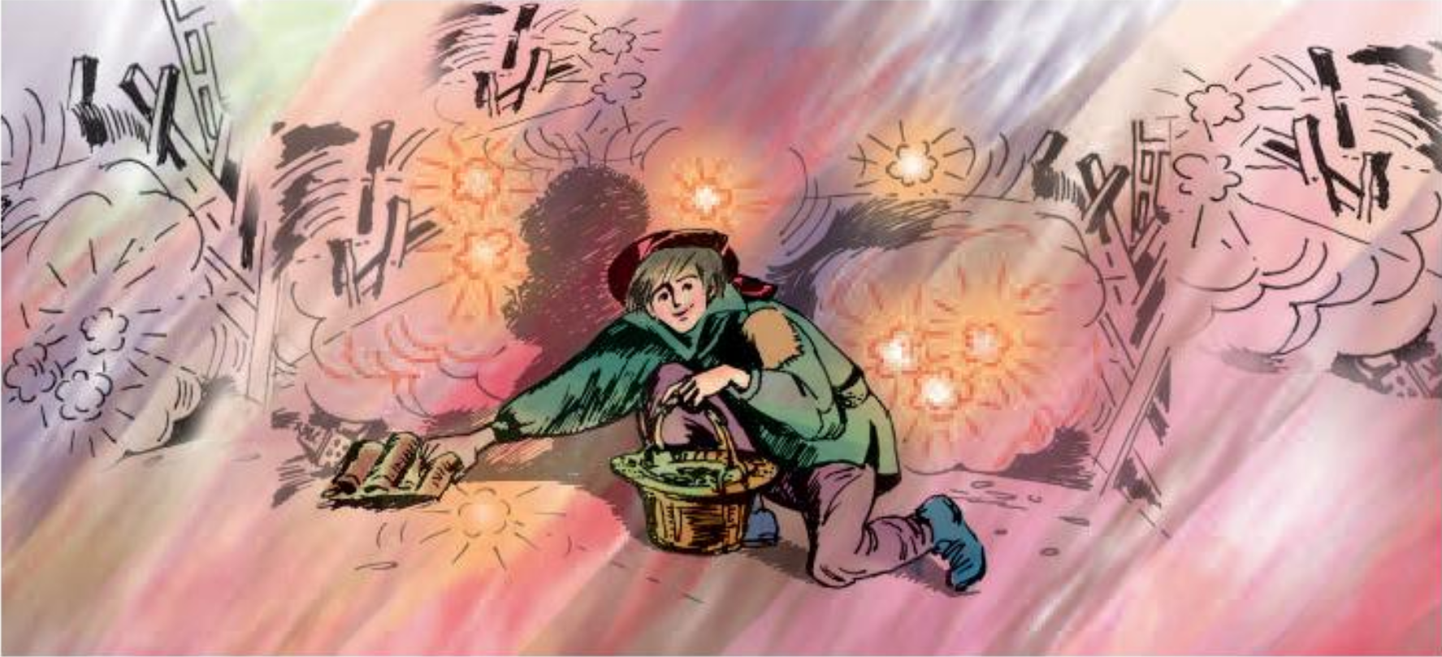
TẬP ĐỌC 4
Ga-vrốt
ngoài chiến lũy

Slide 2
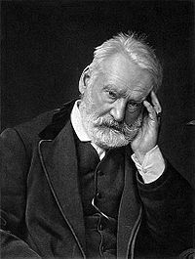


LUYỆN ĐỌC
Vích-to Huy-gô (1802 – 1885)
là một nhà văn, nhà thơ, nhà viết kịch thuộc chủ nghĩa lãng mạn nổi tiếng của Pháp.
Notes:
- Vích-to Huy-gô (1802 – 1885) là một thiên tài nở sớm và rọi sáng từ đầu thế kỉ XIX cho đến nay.
- Bản thân:
+ Thời thơ ấu: trải qua nhiều đau khổ do gia đình mâu thuẫn.
+ Ông sinh ra và lớn lên trong thế kỉ XIX, một thế kỉ đầy bão tố cách mạng
+ Là nhà văn nổi tiếng nước Pháp thế kỉ XIX, là chủ soái của dòng văn học lãng mạn tích cực
- Ông là một người suốt đời có những hoạt động xã hội và chính trị tác động mạnh mẽ đến những nhân vật và khuynh hướng tiến bộ của thời đại
- Thành công vang dội của hai tác phẩm Nhà thờ Đức Bà Paris và Những người khốn khổ đã đưa Victor Hugo trở thành tiểu thuyết gia của công chúng.

Slide 3






LUYỆN ĐỌC

Slide 4



GA-VRỐT NGOÀI CHIẾN LŨY
Ăng-giôn-ra nói:
- Chừng mười lăm phút nữa thì chiến lũy chúng ta không còn quá mười viên đạn.
Ga-vrốt nghe rõ câu nói đó.
Một lát sau, người ta thấy bóng cậu bé thấp thoáng ngoài đường phố, dưới làn mưa đạn.
Thì ra Ga-vrốt đã lấy một cái giỏ đựng chai trong quán ra khỏi chiến lũy. Nó dốc vào miệng giỏ những chiếc bao đầy đạn của bọn lính chết gần chiến lũy.
- Cậu làm trò gì đấy? - Cuốc-phây-rắc hỏi.
- Em nhặt cho đầy giỏ đây!
- Cậu không thấy đạn réo à?
Ga-vrốt trả lời:
- Có chứ, nó rơi như mưa ấy. Nhưng làm sao nào?
Cuốc-phây-rắc thét lên:
- Vào ngay!
- Tí ti thôi! Ga-vrốt nói.

Slide 5
GA-VRỐT NGOÀI CHIẾN LŨY
Ngoài đường, lửa khói mịt mù. Điều đó rất có lợi cho Ga-vrốt. Dười màn khói và với thân hình bé nhỏ, cậu bé có thể tiến xa ngoài đường mà không ai trông thấy. Ga-vrốt dốc bảy, tám bao đạn đầu tiên không có gì nguy hiểm lắm. Em nằm xuống rồi lại đứng thẳng lên, ẩn vào một góc cửa, rồi lại phốc ra, tới, lui, dốc cạn các bao đạn và chất đầy giỏ.
Nghĩa quân mắt không rời cậu bé. Đó không phải là một em nhỏ, không phải là một con người nữa, mà là một thiên thần. Đạn bắn theo em, em nhanh hơn đạn. Em chơi trò ú tim với cái chết một cách thật ghê rợn.
Theo Huy-gô

Slide 6
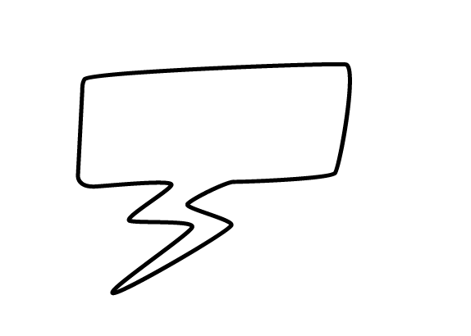


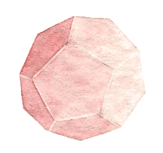
Bài viết được chia ra làm mấy đoạn?
Bài viết được chia ra làm 3 đoạn:
01
Từ Ăng –giôn- ra ….. làn mưa đạn
02
Thì ra Ga- vrốt …. Ga- vrốt nói.
03
Phần còn lại.

Slide 7
GA-VRỐT NGOÀI CHIẾN LŨY
Ăng-giôn-ra nói:
- Chừng mười lăm phút nữa thì chiến lũy chúng ta không còn quá mười viên đạn.
Ga-vrốt nghe rõ câu nói đó.
Một lát sau, người ta thấy bóng cậu bé thấp thoáng ngoài đường phố, dưới làn mưa đạn.
Thì ra Ga-vrốt đã lấy một cái giỏ đựng chai trong quán ra khỏi chiến lũy. Nó dốc vào miệng giỏ những chiếc bao đầy đạn của bọn lính chết gần chiến lũy.
- Cậu làm trò gì đấy? - Cuốc-phây-rắc hỏi.
- Em nhặt cho đầy giỏ đây!
- Cậu không thấy đạn réo à?
Ga-vrốt trả lời:
- Có chứ, nó rơi như mưa ấy. Nhưng làm sao nào?
Cuốc-phây-rắc thét lên:
- Vào ngay!
- Tí ti thôi! Ga-vrốt nói.

Slide 8
LUYỆN ĐỌC
GA-VRỐT NGOÀI CHIẾN LŨY
Ngoài đường, lửa khói mịt mù. Điều đó rất có lợi cho Ga-vrốt. Dười màn khói và với thân hình bé nhỏ, cậu bé có thể tiến xa ngoài đường mà không ai trông thấy. Ga-vrốt dốc bảy, tám bao đạn đầu tiên không có gì nguy hiểm lắm. Em nằm xuống rồi lại đứng thẳng lên, ẩn vào một góc cửa, rồi lại phốc ra, tới, lui, dốc cạn các bao đạn và chất đầy giỏ.
Nghĩa quân mắt không rời cậu bé. Đó không phải là một em nhỏ, không phải là một con người nữa, mà là một thiên thần. Đạn bắn theo em, em nhanh hơn đạn. Em chơi trò ú tim với cái chết một cách thật ghê rợn.
Theo Huy-gô

Slide 9
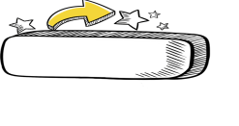

LUYỆN ĐỌC
Giải nghĩa từ
Ga-vrốt
Ăng-giôn-ra
Cuốc-phây-rắc

Slide 10


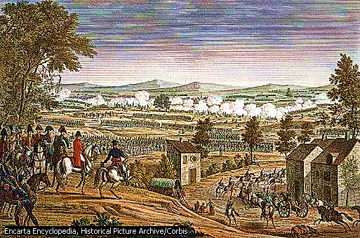
Giải nghĩa từ
tuyến phòng thủ được xây dựng kiên cố hoặc dựng tạm bằng các vật có tác dụng che đỡ như bao cát, giường, tủ, bàn, ghế,…
Chiến luỹ

Slide 11
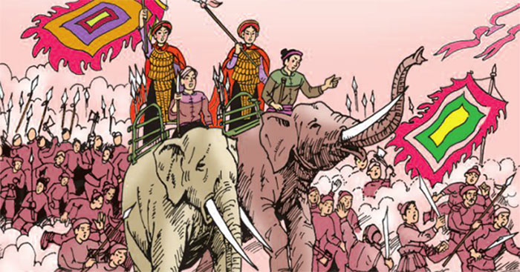
Giải nghĩa từ
Quân khởi nghĩa
Nghĩa quân

Slide 12
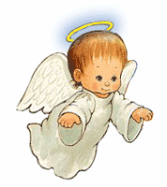
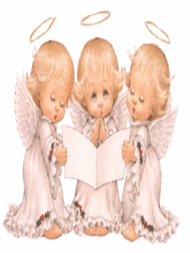
Giải nghĩa từ
thần ở trên trời, thường được cho là rất đẹp và có nhiều phép lạ (theo quan niệm xưa)
Thiên thần

Slide 13
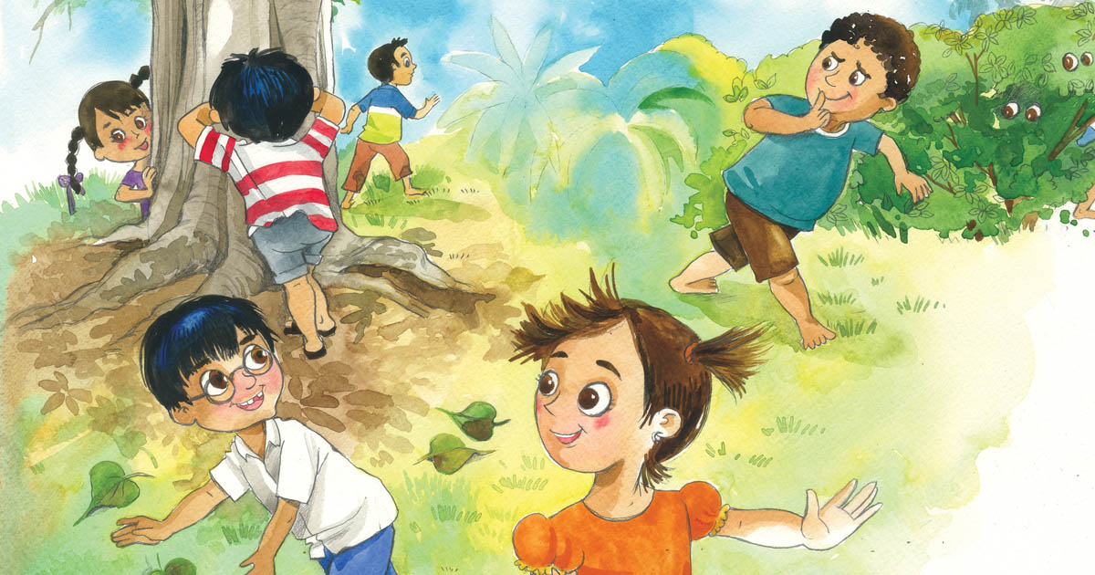
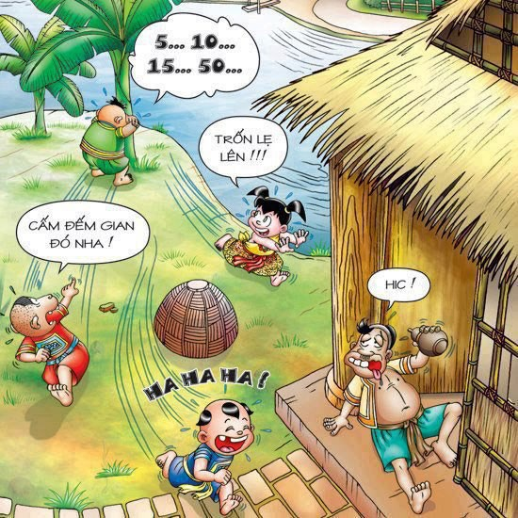

TÌM HIỂU BÀI
Giải nghĩa từ
trò chơi trốn tìm của trẻ em.
Ú tim

Slide 14
TÌM HIỂU BÀI

Slide 15





Tìm hiểu bài
Câu 1: Ga- vrốt ra ngoài chiến lũy để làm gì ?
Ga –vrốt ra ngoài chiến lũy nhặt đạn giúp nghĩa quân.

Slide 16

Tìm hiểu bài
Câu 2: Vì sao Ga- vrốt lại ra ngoài chiến lũy trong lúc mưa đạn như vậy?
Vì Ga- vrốt nghe thấy Ăng- giôn- ra nói chỉ còn mười lăm phút nữa thì chiến lũy không còn quá mười viên đạn.

Slide 17

Tìm hiểu bài
Nêu nội dung của đoạn 1?
Đoạn 1 cho biết lí do
Ga-vrốt ra ngoài chiến lũy.
Notes:
GV: Chú bé Ga-vrốt nghe Ăng-giôn ra thông báo nghĩa quân sắp hết đạn là chú bang ra ngoài chiến lũy để nhặt đạn, giúp nghĩa quân tiếp tục chiến đấu. Hình ảnh Ga-vrốt ngoài chiến lũy đẹp như thế nào, các em cùng tìm hiểu tiếp.

Slide 18
Tìm hiểu bài
Câu 3: Tìm những chi tiết thể hiện lòng dũng cảm của cậu bé Ga-vrốt ?
Những chi tiết thể hiện lòng dũng cảm: Ga-vrốt không sợ nguy hiểm, ra ngoài chiến lũy để nhặt đạn cho nghĩa quân dưới làn mưa của địch; Cuốc - phây - rắc thét giục cậu quay vào chiến lũy nhưng Ga- vrốt vẫn nán lại để nhặt đạn; Ga- rốt lúc ẩn lúc hiện giữa làn đạn giặc, chơi trò ú tim với cái chết.

Slide 19
Tìm hiểu bài
Nêu nội dung của đoạn 2?
Đoạn 2 : Lòng dũng cảm của chú bé Ga-vrốt.
Notes:
GV: Chú bé Ga-vrốt thật dũng cảm, chú không sợ hiểm nguy, ra ngoài chiến lũy để nhặt đạn cho nghĩa quân dưới làn mưa đạn của kẻ thù. Mặc cho Cuốc-phây-rắc thét giục cậu quay vào chiến lũy, cậu vẫn nán lại để nhặt đạn. Bóng cậu lúc ẩn, lúc hiện dưới làn đạn giặc, cậu không sợ cái chết, cậu chơi trò ú tim với cái chết. Cậu như một thiên thần đang chơi đùa vui vẻ.

Slide 20

Tìm hiểu bài
Câu 4: Vì sao tác giả nói Ga- vrốt là một thiên thần ?
- Vì thân hình bé nhỏ của chú ẩn, hiện trong làn khói đạn như thiên thần.
- Vì chú không sợ chết, đạn đuổi theo Ga- vrốt, chú chạy nhanh hơn đạn, chơi trò ú tim với cái chết…

Slide 21

Tìm hiểu bài
Câu 5: Em có cảm nghĩ gì về nhân vật Ga-vrốt ?
- Rất khâm phục lòng dũng cảm của Ga- vrốt.
- Ga- vrốt là một thiếu niên anh hùng, không sợ nguy hiểm đến thân mình, lo cho nghĩa quân.

Slide 22
Tìm hiểu bài
Nêu nội dung của đoạn 3?
Đoạn 3 : Hình ảnh Ga-vrốt đẹp như thiên thần trong mưa đạn.
Notes:
GV: Hình ảnh chú lúc ẩn lúc hiện, lúc nằm xuống rồi lại đứng lên, phốc ra, tới, lui trong lửa khói mịt mù đã được Huy-gô khắc họa thật rõ nét và sinh động. Chú bé ấy như một thiên thần mà đạn giặc không thể đụng tới được.

Slide 23



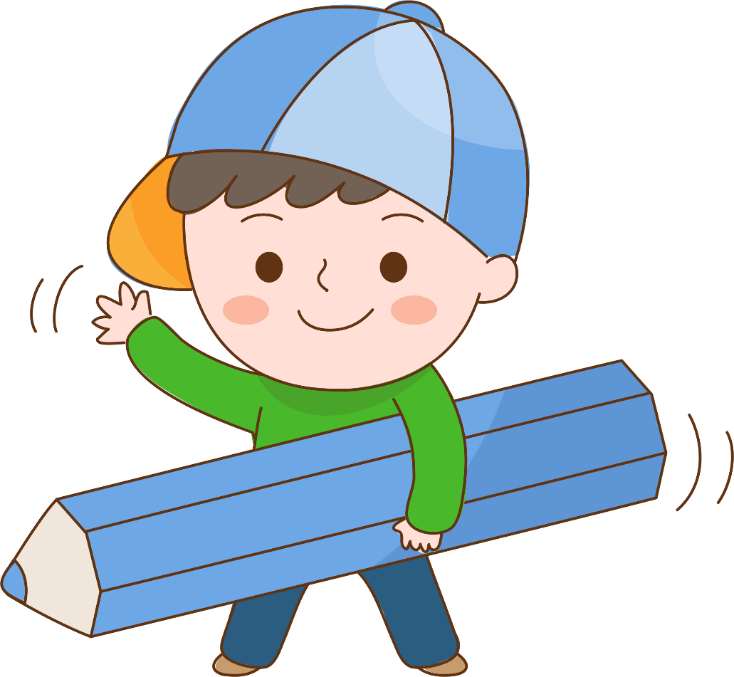
LUYỆN ĐỌC DIỄN CẢM
Tìm hiểu bài
Qua bài học này em học được điều gì ?
Nội dung
Ca ngợi lòng dũng cảm của chú bé Ga-vrốt.

Slide 24
LUYỆN ĐỌC DIỄN CẢM

Slide 25
Luyện đọc diễn cảm
Toàn bài đọc với giọng kể chuyện thể hiện tình cảm hồn nhiên và tinh thần dũng cảm của Ga-vrốt trên chiến lũy. Giọng Ăng-giôn-ra bình tĩnh. Giọng Cuốc-phây-rắc lúc đầu ngạc nhiên, sau lo lắng. Giọng Ga-vrốt luôn bình thản, hồn nhiên, tinh nghịch. Đoạn cuối bài đọc chậm, giọng cảm động, ngưỡng mộ, thán phục.

Slide 26
GA-VRỐT NGOÀI CHIẾN LŨY
Ăng-giôn-ra nói:
- Chừng mười lăm phút / nữa thì chiến lũy chúng ta không còn quá mười viên đạn.
Ga-vrốt nghe rõ câu nói đó.
Một lát sau, người ta thấy bóng cậu bé thấp thoáng ngoài đường phố, dưới làn mưa đạn.
Thì ra / Ga-vrốt đã lấy một cái giỏ đựng chai trong quán / ra khỏi chiến lũy. Nó dốc vào miệng giỏ những chiếc bao đầy đạn của bọn lính chết gần chiến lũy.
- Cậu làm trò gì đấy? - Cuốc-phây-rắc hỏi.
- Em nhặt cho đầy giỏ đây!
- Cậu không thấy đạn réo à?
Ga-vrốt trả lời:
- Có chứ, nó rơi như mưa ấy. Nhưng làm sao nào?
Cuốc-phây-rắc thét lên:
- Vào ngay!
- Tí ti thôi! Ga-vrốt nói.

Slide 27


Em hãy kể một vài gương anh hùng có lòng dũng cảm mà em biết?

Slide 28
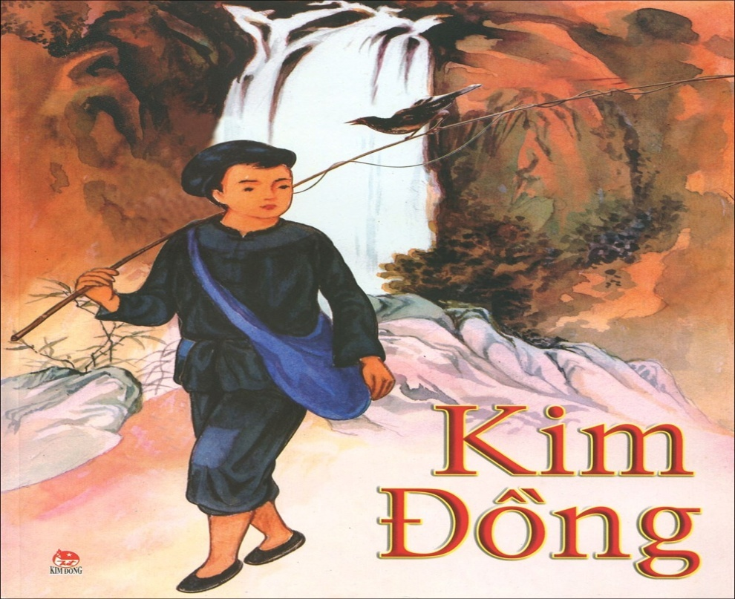
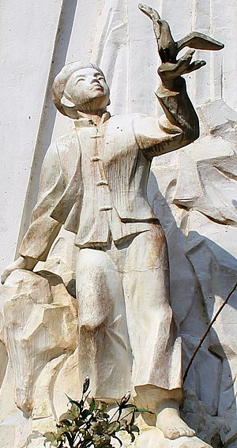
Kim Đồng

Slide 29
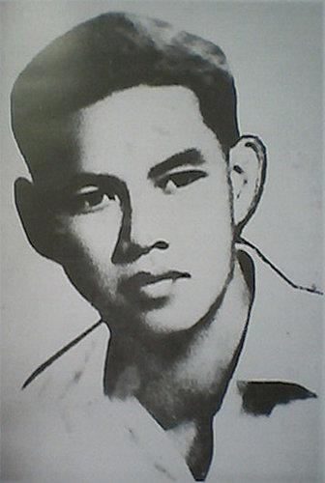
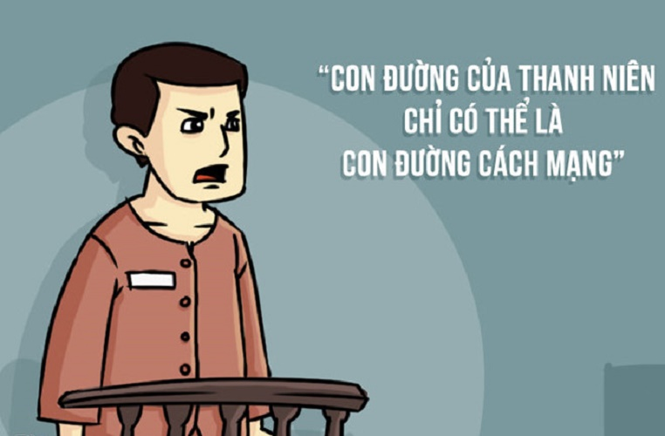
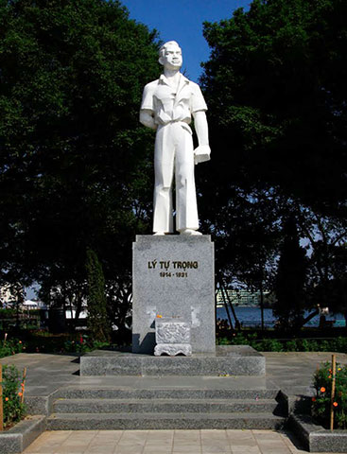
Lý Tự Trọng

Slide 30
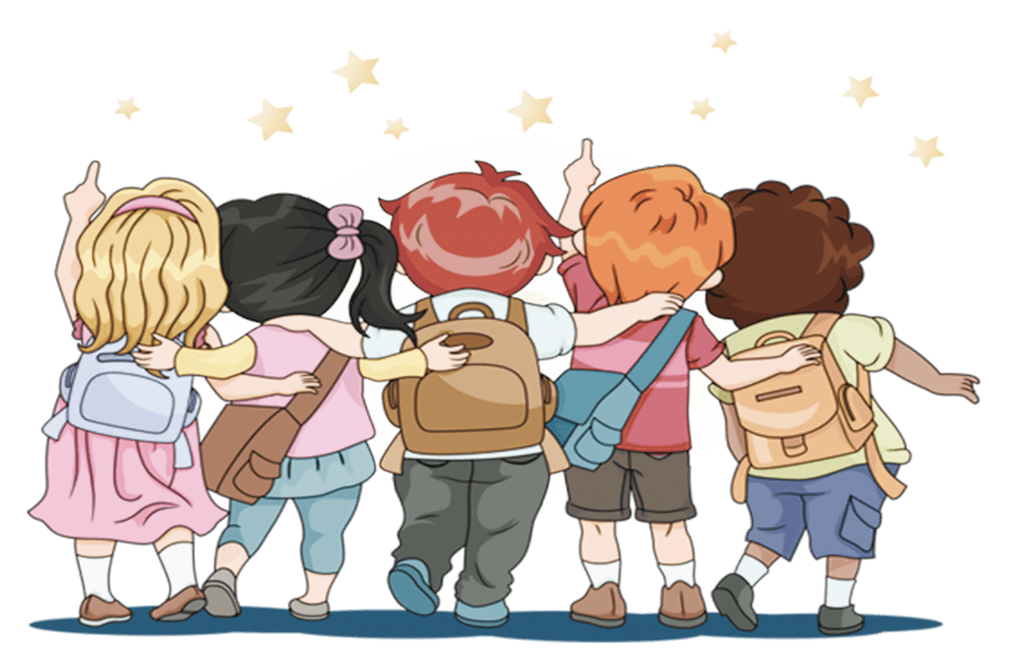

DẶN DÒ
Luyện đọc và trả lời câu hỏi
Chuẩn bị bài “Dù sao trái đất vẫn quay”

Slide 31
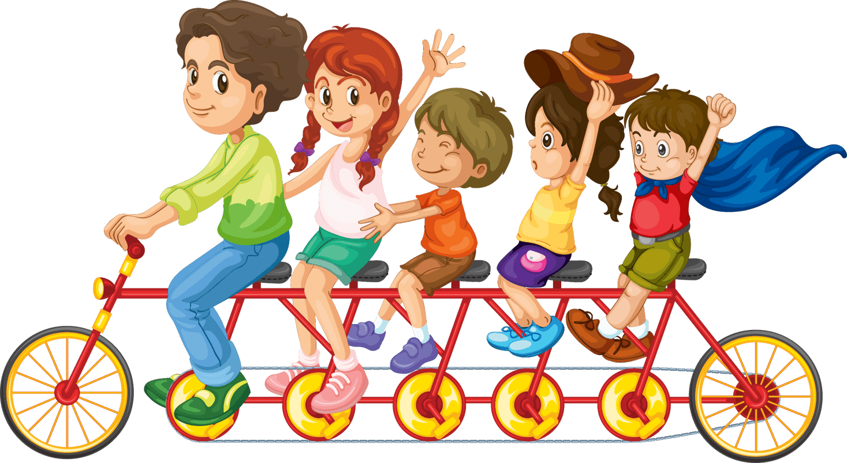
Tạm biệt các em!

